Slide 1
Засоби інтеграції з EOSC
н.с. Проскудіна Г.Ю. Інститут програмних систем НАН України

Slide 2
Напрямок роботи
методи та засоби інтеграції наукових інформаційних ресурсів України у світовий/європейський науковий інформаційний простір та у загальноєвропейську хмару відкритої науки (EOSC);
Notes:
Розробка нових та застосування існуючих

Slide 3
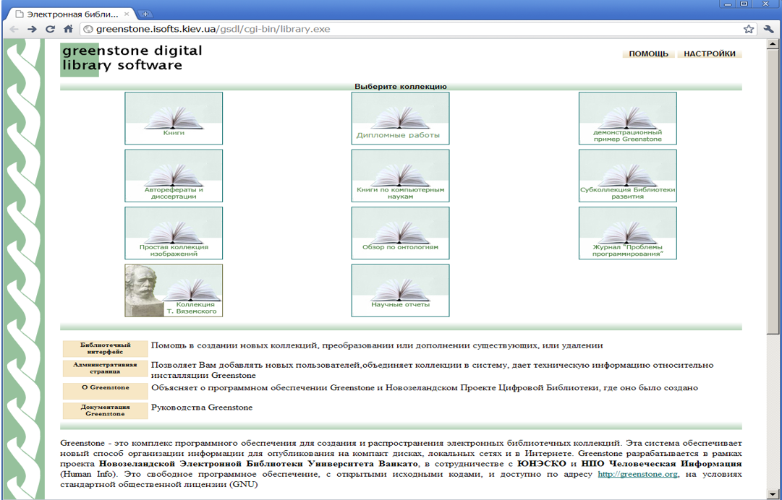
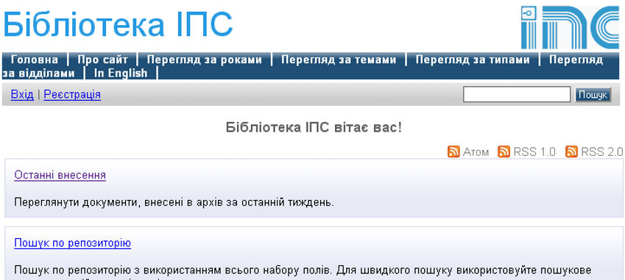
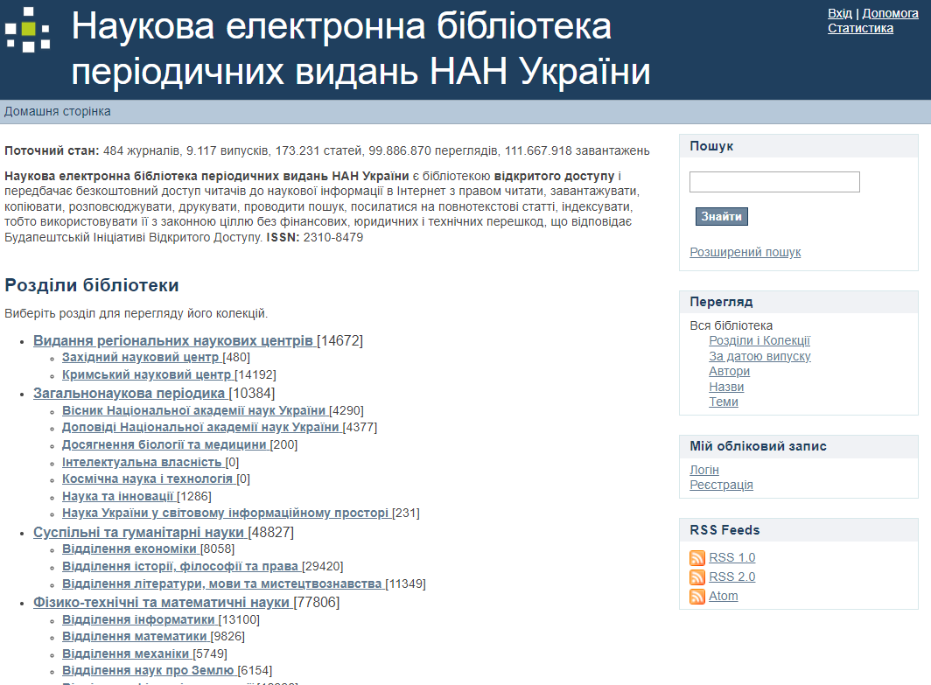
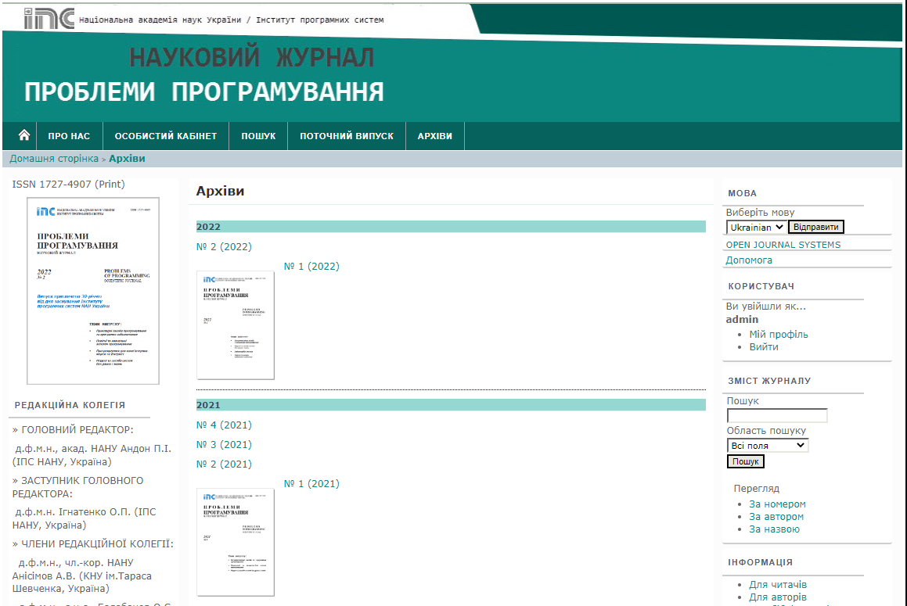
Розробка електронних бібліотек

Slide 4
Greenstone
Notes:
Факультет компьютерных наук, Университет Вайкато, Новая Зеландия (при содействии Юнеско). Распространяется с ноября 2000 года

Slide 5
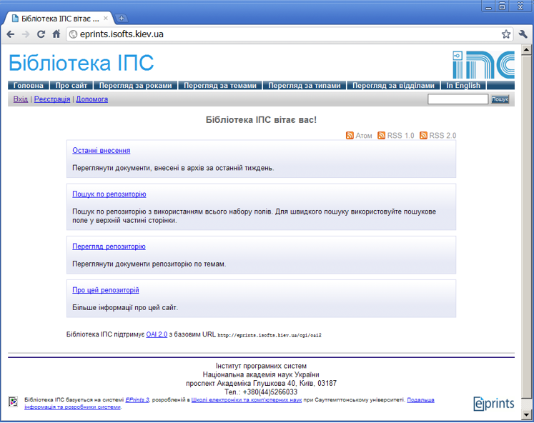
EPrints

Slide 6
Open Journal Systems

Slide 7
DSpace
Notes:
Поточний стан: 484 журналів, 9.117 випусків, 173.231 статей, 99.886.870 переглядів, 111.667.918 завантажень

Slide 8
Інтеграція в міжнародні реєстри
Registry of Open Access Repositories
http://roar.eprints.org/ - реєстр репозиторіїв відкритого доступу, університет Саутгемптона, Великобританія, що інтегрує біля 5000 ЕБ світу.
Directory of Open Access Repositories – OpenDOAR
http://www.opendoar.org/ - глобальний каталог академічних репозиторіїв відкритого доступу, що інтегрує біля 5000 ЕБ світу.
OpenAire
https://www.openaire.eu/ - інформаційні ресурси відкритого доступу Європейського Союзу (56 мільйонів документів)
Core
https://core.ac.uk/ - найбільша у світі колекція (понад 135 мільйонів) наукових статей відкритого доступу
Notes:
Важливою особливістю сучасних ЕБ є можливість їхньої інтеграції в єдині системи інформаційного обслуговування користувачів. У найпростішому вигляді така інтеграція має на увазі наступне. Кожна з ЕБ створює та веде свої власні ІР, а також надає можливість доступу до них. Однак, за наявності сотень і навіть тисяч таких ЕБ користувачеві для знаходження необхідних ІР слід звертатися до кожної з них. Щоб спростити пошук за такими ЕБ, створюється єдиний сайт/портал, який може інтегрувати всю описову інформацію (метадані) з існуючих ЕБ і надає послуги з організації пошуку за ними. За потреби знайдені документи завантажуються для перегляду та можливого збереження вже з самих ЕБ (без необхідності безпосереднього звернення до цих ЕБ). Можна цю ситуацію трактувати в такий спосіб. Кожна ЕБ має власний електронний каталог своїх документів, який є основою організації пошуку. Сайт-інтегратор поєднує в собі всі електронні каталоги ЕБ, які до нього підключені. Пошук на цьому сайті здійснюється за таким об'єднаним каталогом, а для видачі знайдених документів здійснюється їх завантаження з відповідних ЕБ. NASPLIB підтримує цю технологію інтеграції завдяки підтримці одного з найбільш використовуваних варіантів інтеграції, який називається OAI-PMH.

Slide 9
Інтеграція в національні реєстри
Система пошуку у відкритих архівах України
http://oai.org.ua/
Notes:
Ця система-интегратор создана и сопровождается также нами совместно с Житомирским государственным университетом им. Ивана Франка.

Slide 10
Вимоги
за вмістом: специфічно для вмісту/формату полів Дублінського ядра (DC)
щодо використання: специфічно для реалізації протоколу OAI-PMH

Slide 11
Dublin Core вважається обов'язковим у OAI-PMH

Slide 12
Стандарт Dublin Core
Dublin Core Metadata Initiative (DCMI) – Ініціатива Дублінського ядра метаданих
http://dublincore.org
DCMI Metadata Terms (Терміни метаданных DCMI)
https://www.dublincore.org/specifications/dublin-core/dcmi-terms/
Волохін О.М. Каталогізація цифрових ресурсів Інтернет. Дублінське ядро метаданих
https://old.library.kr.ua/dc/DC_Volokhin.pdf

Slide 13
Терміни метаданих DCMI
http://purl.org/dc/elements/1.1/ створений у 2000 році і представяє 15-елементів DС, з 2003 року стандарт ISO 15836, ISO 15836-1:2017
http://purl.org/dc/terms/ створений у 2001 році для визначення кваліфікаторів DC, ISO 15836-2:2019
http://purl.org/dc/dcmitype/ - словники типів DCMI, схеми
http://purl.org/dc/dcam/ - опис термінів метаданих DCMI
Notes:
Простір імен /elements/1.1/ був створений у 2000 році для RDF-представлення 15-елементного Дублінського ядра та широко використовується в даних протягом понад двадцяти років. Цей простір імен відповідає оригінальній сфері застосування стандарту ISO 15836, який було опубліковано вперше в 2003 році та востаннє переглянуто в 2017 році як ISO 15836-1:2017
http://purl.org/dc/terms/ Простір імен /terms/ спочатку був створений у 2001 році для визначення нових термінів, створених за межами оригінального Дублінського ядра з п’ятнадцяти елементів. У 2008 році в контексті визначення формальних семантичних обмежень для термінів метаданих DCMI для підтримки програм RDF оригінальні п’ятнадцять елементів самі були віддзеркалені в просторі імен /terms/. У результаті існує як dc:date (http://purl.org/dc/elements/1.1/date) без формального діапазону, так і відповідний dcterms:date (http://purl.org/dc/terms /дата) з формальним діапазоном "літерал". Хоча ці відмінності важливі для розробників програм RDF, більшість користувачів можуть сміливо розглядати п’ятнадцять паралельних властивостей як еквівалентні. Найкорисніші властивості та класи термінів метаданих DCMI тепер опубліковано як ISO 15836-2:2019 [ISO 15836-2:2019]. Хоча простір імен /elements/1.1/ підтримуватиметься без обмежень, DCMI обережно заохочує використання простору імен /terms/.
http://purl.org/dc/dcmitype/ Простір імен /dcmitype/ було створено в 2001 році для словника типів DCMI, який визначає класи для основних типів сутностей, які можна описати за допомогою термінів метаданих DCMI.
http://purl.org/dc/dcam/ Простір імен /dcam/ було створено в 2008 році для термінів, які використовуються в описі термінів метаданих DCMI.

Slide 14
Терміни метаданих DCMI

Slide 15
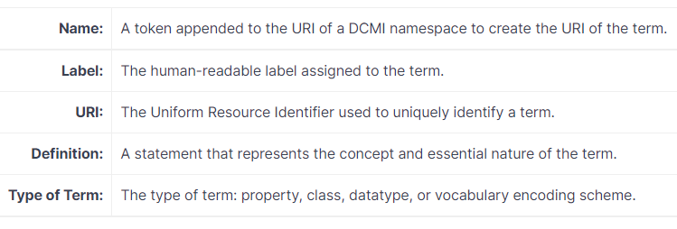
Кожний термін специфікується за допомогою наступного набору атрибутів

Slide 16
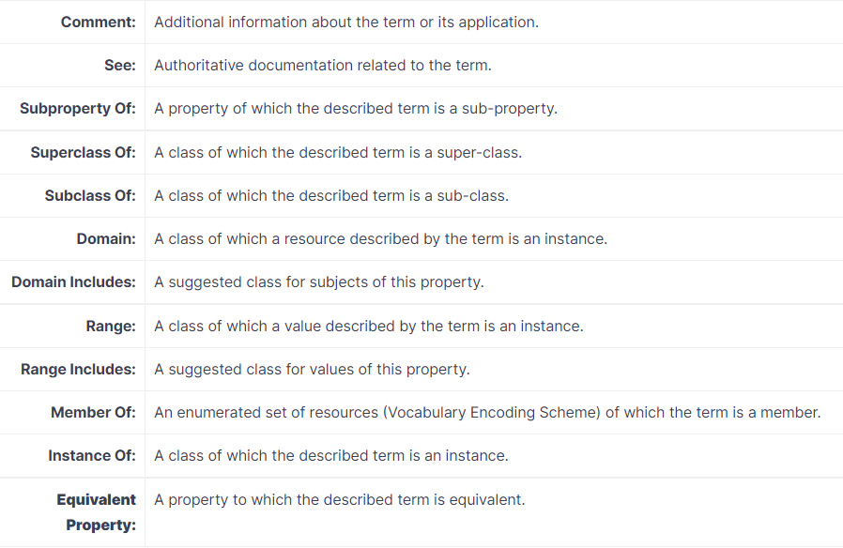
Атрибути, що надають додаткову інформацію про термін:

Slide 17
15 елементів DC
Оригінал | Переклад | Опис
Title | Заголовок | Назва ресурсу
Creator | Автор | Людина (організація, сервіс), яка головним чином відповідає за створення ресурсу.
Subject/Keywords | Предмет | Тема, предмет, ключові слова. Як правило, предмет буде представлений за допомогою ключових слів, ключових фраз або класифікаційних кодів. Рекомендовано використовувати контрольований словник.
Description | Опис | Опис може включати анотацію, зміст, графічне представлення або опис ресурсу у вільному тексті.

Slide 18
15 елементів DC
Оригінал | Переклад | Опис
Publisher | Видавець | Організація, відповідальна за надання ресурсу. Прикладами видавця є особа, організація або служба. Як правило, ім’я видавця слід використовувати для позначення сутності.
Contributor | Вкладач рос. Соисполнитель | Людина чи організація, (які не зазначені як Автор), але внесли інтелектуальний вклад в ресурс (наприклад, редактор, перекладач, ілюстратор)
Date | Дата | Дата, що вказує на появу (в доступному вигляді) чи створення ресурсу. Рекомендовано вказувати дату, дату/час або період часу відповідно до стандарту ISO 8601-1
Type | Тип | Тип ресурсу, наприклад, підручник, стаття, препринт, звіт, доповідь. Рекомендовано використовувати контрольований словник, наприклад, DCMI Type Vocabulary, Section 7
Notes:
DCMI Type Vocabulary - офіційні списків допустимих значень

Slide 19
15 елементів DC
Оригінал | Переклад | Опис
Format | Формат | Формат представлення даних ресурсу. Рекомендовано використовувати контрольовані словники. Наприклад, для форматів файлів можна використовувати список Інтернет-медіа типів з застосуванням стандарту MIME.
Identifier | Ідентифікатор | Набір літер або цифр, який зазвичай використовується для унікальної ідентифікації ресурсу. Прикладами є URL (за замовчуванням), ISBN, ISSN.
Source | Джерело | Описаний ресурс може бути повністю або частково отриманий із пов’язаного ресурсу.

Slide 20
15 елементів DC
Оригінал | Переклад | Опис
Language | Мова | Мова ресурсу. Рекомендовано використовувати або нелітеральне значення, що представляє мову з контрольованого словника, такого як ISO 639-2 або ISO 639-3, або літеральне значення, що складається з мовного тегу IETF Best Current Practice 47 .
Relation | Зв’язок | Пов’язаний ресурс. Рекомендовано ідентифікувати відповідний ресурс за допомогою URI. Якщо це неможливо, можна надати рядок, що відповідає офіційній системі ідентифікації.
Coverage | Покриття | Характеристики місцезнаходження та часової тривалості ресурсу. Рекомендовано використовувати контрольовані словники, наприклад Тезаурус географічних назв Гетті.
Rights | Права | Інформація про права на ресурс. Як правило,включає твердження про різні права власності, пов’язані з ресурсом, включаючи права інтелектуальної власності.

Slide 21
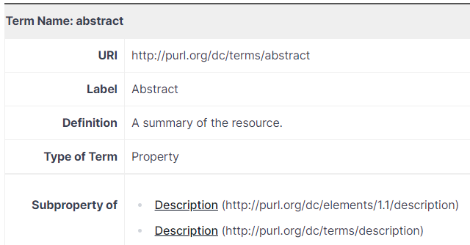
Приклади опису кваліфікаторів

Slide 22
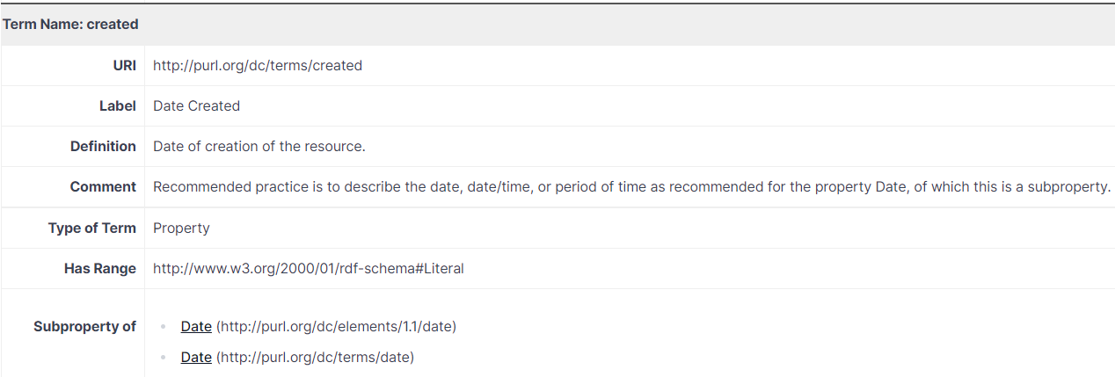
Приклади опису кваліфікаторів

Slide 23
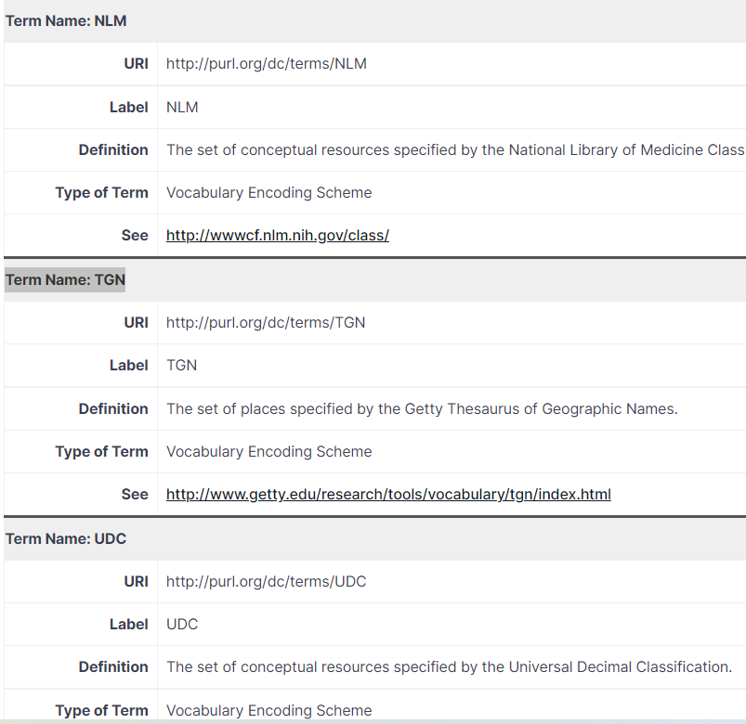
Приклади опису схем

Slide 24
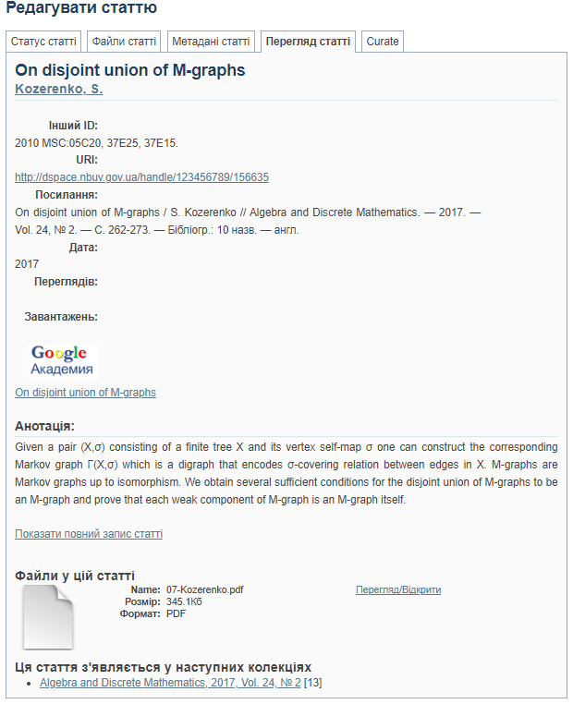
Приклад метаданих
DSpace

Slide 25
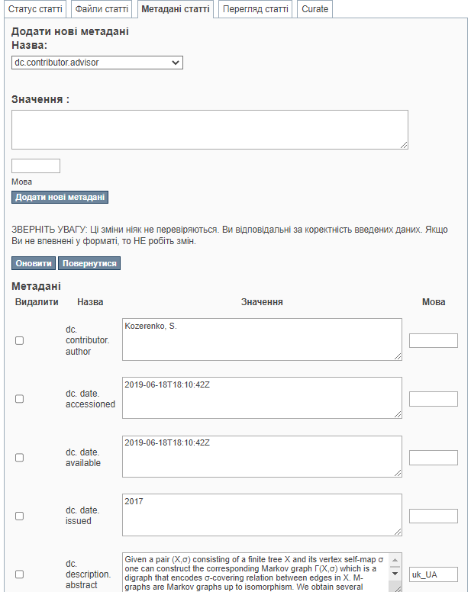
Приклад метаданих
DSpace
Кваліфіковане DC

Slide 26
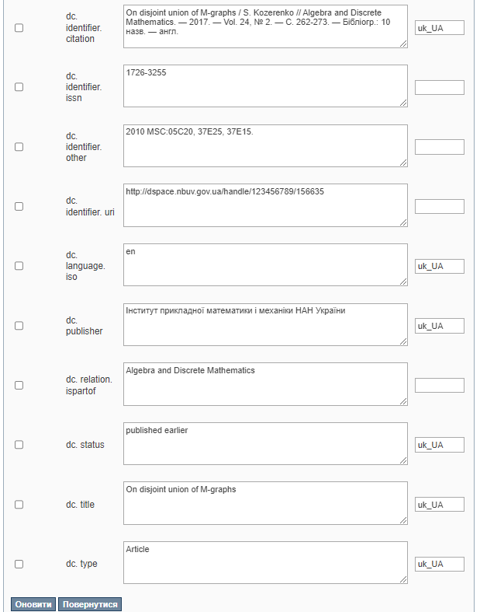
Приклад метаданих
DSpace
Кваліфіковане DC

Slide 27
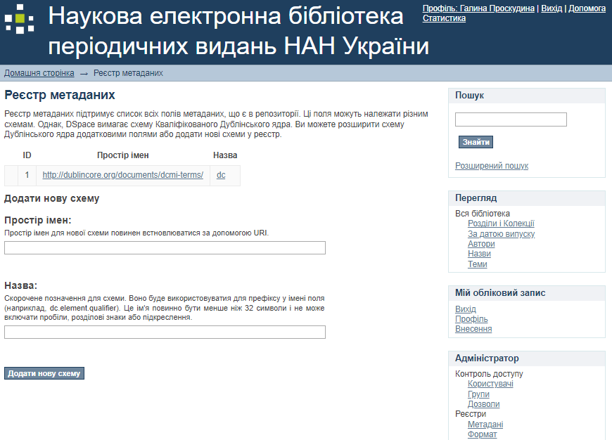
Приклад метаданих
DSpace
Кваліфіковане DC

Slide 28
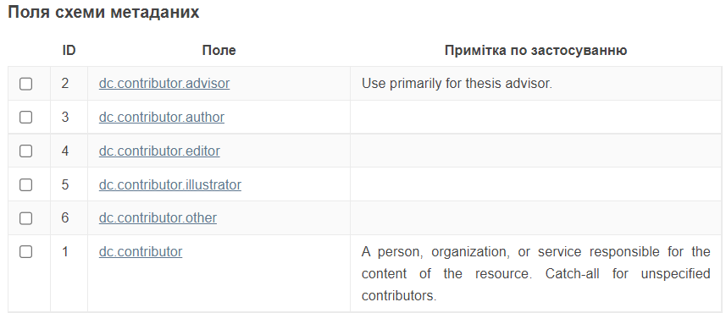
Приклад метаданих
DSpace
Кваліфіковане DC
Contributor

Slide 29
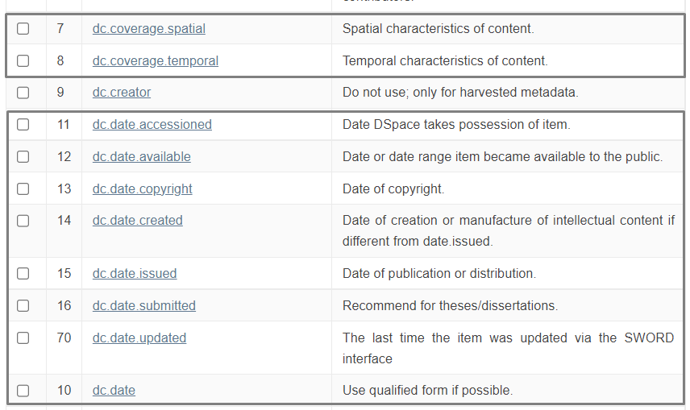
Приклад метаданих
DSpace
Кваліфіковане DC
Coverage
Creator
Date

Slide 30
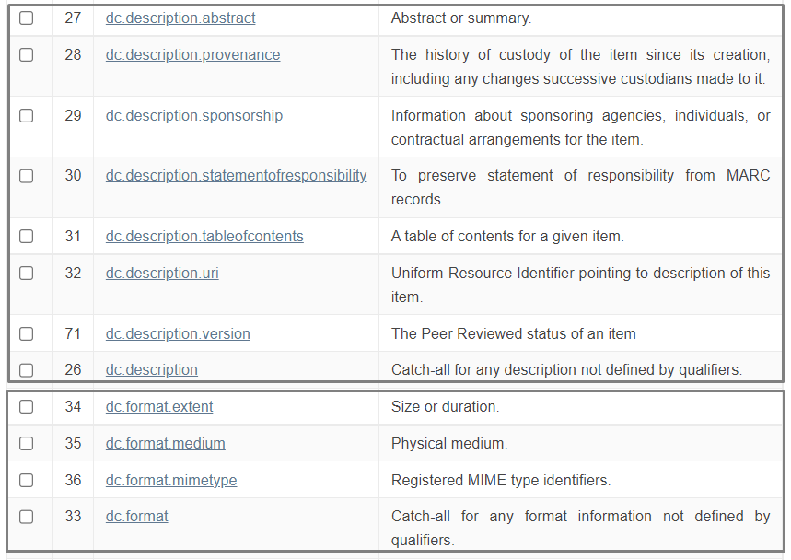
Приклад метаданих
DSpace
Кваліфіковане DC
Description
Format

Slide 31
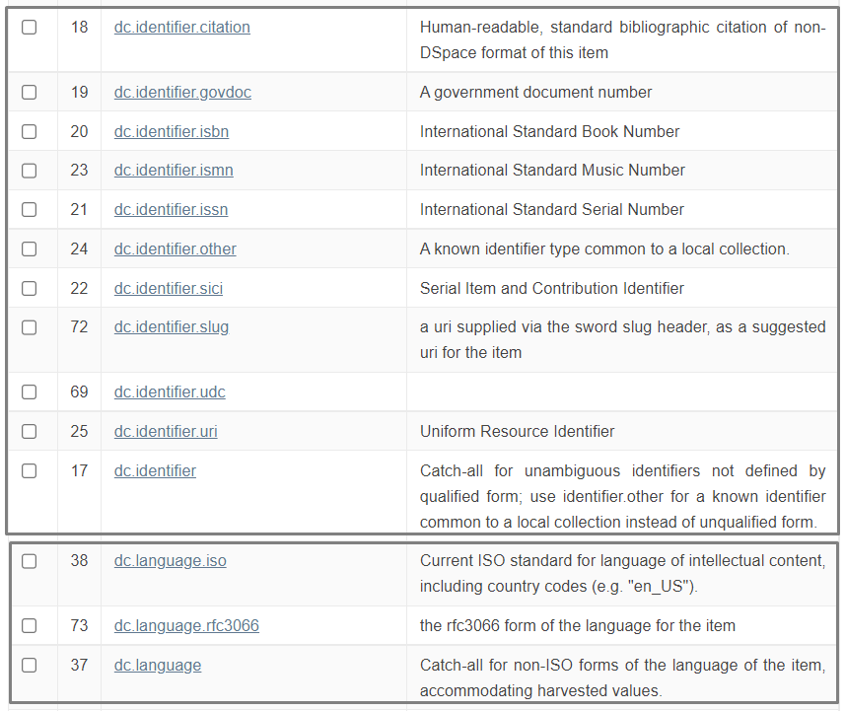
Приклад метаданих
DSpace
Кваліфіковане DC
Identifier
Language

Slide 32
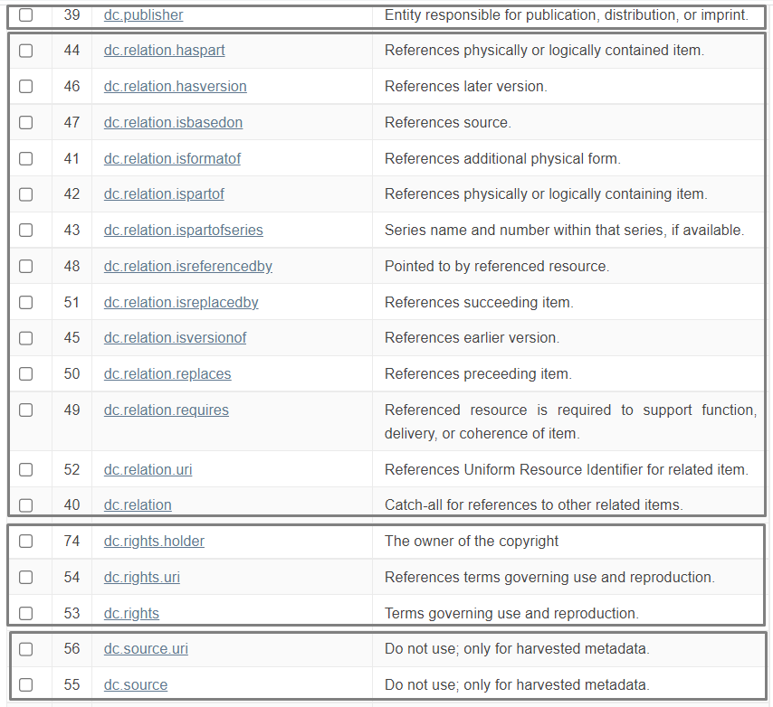
Приклад метаданих
DSpace
Кваліфіковане DC
Publisher
Relation
Rights
Source

Slide 33
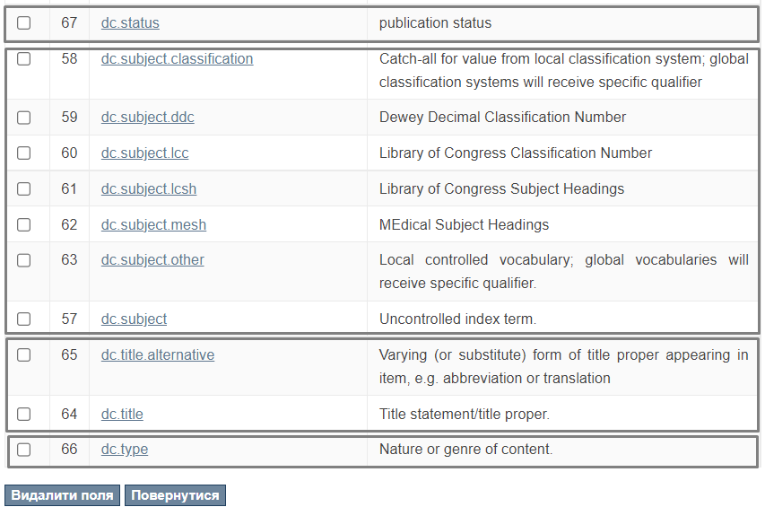
Приклад метаданих
DSpace
Кваліфіковане DC
Status ?
Subject
Title
Type

Slide 34
Дякую за увагу!
Галина Юріївна Проскудіна
guproskudina@gmail.com

